Slide 1
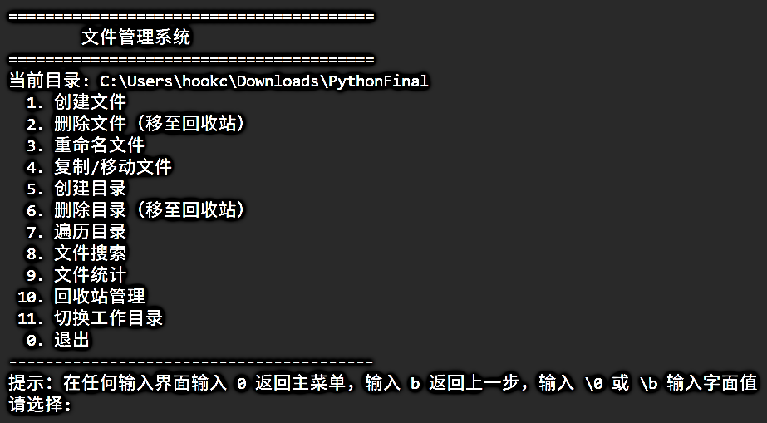

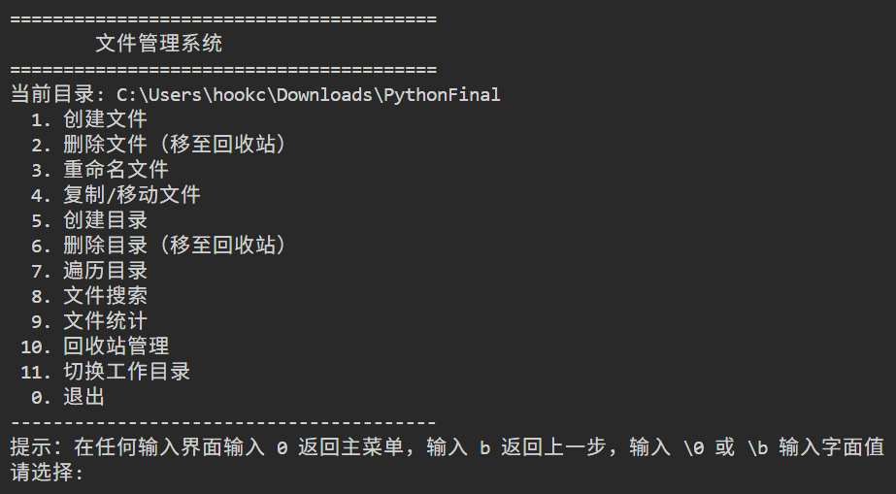
Python
FileManager
Python文件管理系统 第七组

Slide 2

Contents
目录
01
02
03
项目全景与进程规划
核心技术知识解析
设计重点与工程价值
04
05
06
技术难点与突破方案
关键模块实现揭秘
实践收获与未来展望

Slide 3

01
1
项目全景与进程规划
2

Slide 4

系统定位与四周开发路线图
1
项目背景与系统定位
本项目是一个基于命令行的文件管理系统，单文件实现（`pythonfinal.py`，共 693 行）。提供文件的创建、删除、重命名、复制、移动、搜索、统计、回收站机制（软删除 + 可还原）。
2
四阶段迭代开发路线
第15周第1次课：完成需求分析与确定基础功能实现；
第15周第2次课：完成基础与核心功能实现；
第16周第1次课：完成扩展功能实现；
第16周第2次课：系统测试撰写项目PPT，Word报告；

Slide 5

六大模块架构与职责边界
02
01
03
核心业务处理层
全局导航与工具模块实现
文件操作模块与目录操作模块分别封装增删改移和树形展示能力，搜索统计模块实现通配符匹配与内容检索。
处理输入、时间戳、回收站初始化、元数据读写
`safe_input()`、`input_multiline()`、`get_timestamp()`、`ensure_recycle_bin()`、`load_recycle_meta()`、`save_recycle_meta()`
安全与调度层
回收站管理模块实现软删除与还原机制，主菜单调度模块作为系统入口承担菜单展示与功能分发职责。

Slide 6
02
核心技术知识解析

Slide 7

路径解析与目录管理策略
03
02
目标存在性与类型校验
01
os.path.exists()校验目标存在性，os.path.isdir()与os.path.isfile()区分文件与目录，避免操作对象错误导致异常。
路径类型智能判断
全局工作目录维护
使用os.path.isabs()识别绝对路径与相对路径，相对路径通过os.path.join()拼接，确保路径解析的一致性与准确性。
通过current_dir变量统一管理当前工作目录，初始值由os.getcwd()获取，用户可通过主菜单动态切换，消除重复路径询问。

Slide 8


文件操作与目录处理技术栈
os模块基础能力
文件创建流程
负责路径判断、目录创建、重命名和元属性获取，os.makedirs()确保父目录存在，os.rename()实现同名更改。
先以makedirs()创建父目录，再通过open()写入内容，形成路径保障与内容写入的完整闭环。
shutil模块高级操作
跨平台兼容性保障
提供复制、移动、递归删除能力，copy2()保留元数据，copytree()递归复制目录树，move()统一处理文件与目录移动。
合理选择底层API组合，在功能完整性与实现简洁性之间取得平衡，确保Windows与Linux环境下的稳定运行。

Slide 9



回收站元数据与JSON持久化
软删除存储架构
在用户主目录下创建.recycle_bin文件夹存放被删内容，采用JSON格式维护recycle_meta.json元数据文件，实现文件实体与描述信息的分离存储。
元数据结构设计
每条记录包含原始路径、删除时间和回收站文件名三个字段，设置ensure_ascii=False保证中文路径可读性，indent=2提升文件可维护性，确保还原时精确定位。

Slide 10

时间戳命名与状态机交互
02
01
03
元数据驱动还原机制
同名冲突时间戳消解
多步骤状态机控制
还原时依据JSON中的original_path字段恢复原始位置，不受回收站文件名变化影响，保障路径恢复的准确性。
通过datetime.now().strftime()生成精确到秒的时间戳，拼接至回收站文件名前，避免重复删除同名文件导致的覆盖问题。
引入step变量实现简易状态机，每个步骤对应独立处理逻辑，输入b递减step返回上一步，输入0触发MAIN_MENU哨兵穿透至主菜单。

Slide 11
03
设计重点与工程价值

Slide 12

统一导航与回收站安全机制
全局统一输入封装
01
将分散的input()逻辑封装为safe_input()函数，在所有模块中复用，实现0返回主菜单、b返回上一步的一致导航，新增转义规则仅需修改单一函数即可全系统生效。
软删除安全流程
02
删除前校验目标类型与存在性，移动时生成时间戳文件名避免冲突，同步写入JSON元数据保障可追溯性，将数据安全内置于操作流程而非依赖用户谨慎。

Slide 13




递归处理与元数据一致性
递归遍历多场景应用
os.walk()与shutil系列API协同使用，贯穿目录树展示、文件搜索、统计汇总、目录复制及永久删除等场景，优雅处理任意层级目录结构。
元数据一致性维护
删除追加记录、还原移除条目、清空重置空列表、永久删除同步清理文件与记录，严格读写配对避免实体与描述脱节。
数据完整性保障策略
任何环节的遗漏都会导致无法还原或幽灵记录等问题，系统通过严格的操作序列确保JSON描述始终准确反映回收站实际状态。

Slide 14
04
技术难点与突破方案

Slide 15





导航穿透与状态回溯实现
多层调用导航穿透
深层功能中用户输入0需直接返回主菜单，系统以MAIN_MENU哨兵对象作为特殊返回值，逐层向上传递直至主菜单重新接管流程，实现导航穿透而不破坏调用结构。
01
02
状态机回溯机制
以while True循环包裹步骤分支，通过step变量标记当前状态，输入b时调整step值重新进入对应分支，在不破坏函数调用栈的前提下完成状态回溯。
02

Slide 16

输入冲突消解与健壮性保障
转义规则释放特殊字符
编码兼容性处理
引入反斜杠0与反斜杠b转义规则，safe_input()将其转换为普通字符串返回，既保留快捷导航又释放特殊字符的正常语义。
文件内容搜索时采用errors=ignore策略跳过无法解码的字符，避免二进制文件或异编码文本导致程序崩溃。
异常分层捕获策略
防御式编程理念
关键路径设置try-except捕获路径不存在、权限不足等异常，对耗时操作额外捕获KeyboardInterrupt，允许用户安全中断而非强制退出。
充分考虑外部资源的不可预期性，通过多层防护确保系统在面对异常环境时的稳定运行，提升用户体验与系统可靠性。

Slide 17
05
关键模块实现揭秘

Slide 18

01
哨兵对象与输入封装
定义BACK和MAIN_MENU哨兵对象，safe_input()统一处理导航命令，input_multiline()支持多行内容采集，确保交互逻辑的标准化。
全局工具与文件操作函数实现
回收站基础设施
02
ensure_recycle_bin()保障目录与元数据文件就绪，get_timestamp()生成防冲突文件名，load与save函数实现JSON元数据的可靠读写。
文件操作核心函数
03
create_file()整合路径解析与内容写入，delete_file()实现移动式软删除，rename_file()基于os.rename()完成同目录更名，copy_move_file()运用状态机控制三步交互。

Slide 19


目录管理与搜索统计功能实现
01
02
目录操作实现细节
搜索统计双模式设计
create_directory()利用makedirs()的exist_ok参数安全创建多级目录，delete_directory()复用软删除逻辑，traverse_directory()通过os.walk()计算层级差生成树形结构并支持用户中断。
file_search()提供文件名通配符匹配与内容关键词检索，前者使用glob.fnmatch判断，后者逐行读取标注行号；file_statistics()对文件展示属性，对目录汇总规模，实现双模式信息呈现。

Slide 20


回收站管理与主调度循环实现
回收站四级功能
01
list_recycle_bin()读取JSON展示记录，restore_from_recycle()验证冲突后安全移回，empty_recycle_bin()二次确认后批量清理，permanent_delete_from_recycle()提供单项精细控制。
元数据同步机制
02
每项操作后严格同步更新JSON元数据，删除记录、还原移除、清空重置，确保文件实体与描述信息始终一致。
主菜单闭环调度
03
while True循环持续显示功能列表，输出当前工作目录，通过if-elif分支分发11项功能请求，捕获KeyboardInterrupt实现优雅退出，形成分发执行返回的闭环结构。

Slide 21
06
实践收获与未来展望

Slide 22
项目心得总结与技术演进方向
01
02
03
04
标准库协同掌握
导航系统工程突破
数据安全意识深化
未来技术演进方向
深入掌握os、shutil、json等模块的协同应用，体会面向过程架构在交互密集型程序中的设计优势，巩固Python文件操作基础能力。
哨兵对象与统一输入封装让跨模块导航成为可能，显著提升命令行工具的用户体验，是本次项目最具价值的技术创新。
回收站功能与JSON元数据管理让团队认识到数据一致性维护的重要性，编码兼容性处理则深化了防御式编程的理解。
计划探索多线程文件复制、压缩解压、批量重命名等进阶功能，持续拓展Python在系统编程领域的应用深度，提升工程实践能力。

Slide 23
Thank you.
感谢您的观看

